Slide 1





NÀM
MÔN HOẠT ĐỘNG TRẢI NGHIỆM – LỚP 1
Bài: Kính yêu thầy cô (tiếp)

Slide 2
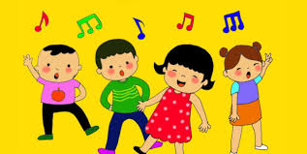
Khởi động

Slide 3
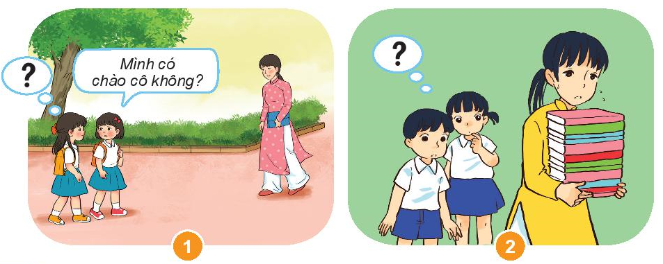
Thảo luận nhóm 2

Slide 4
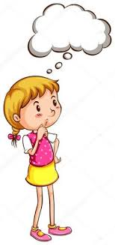
Nếu là em, em sẽ……..

Slide 5
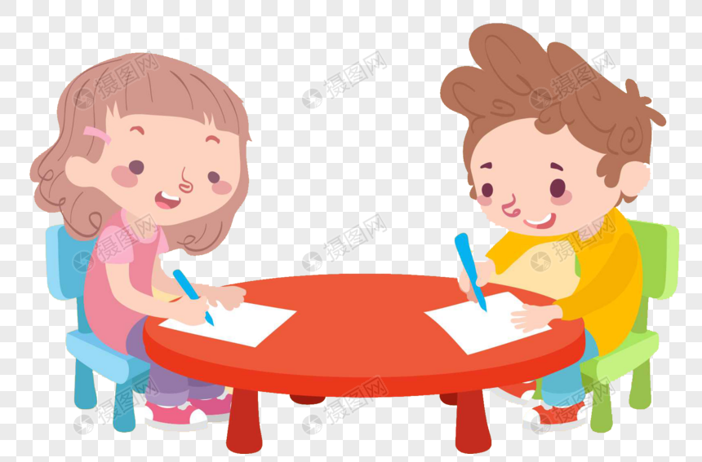
Hành động yêu thương

Slide 6
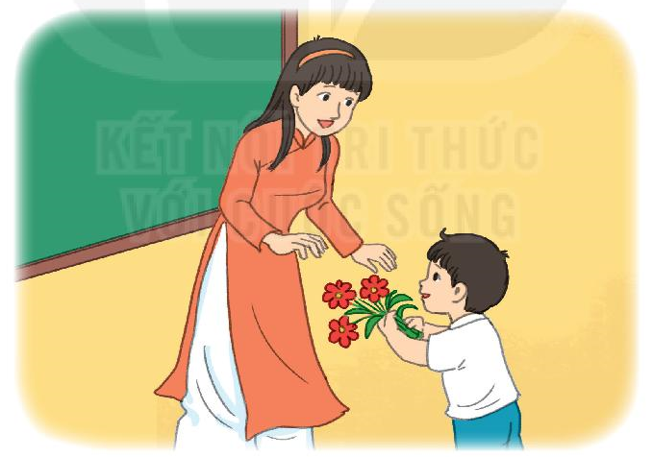
Hành động yêu thương

Slide 7



GIỜ HỌC KẾT THÚC
KÍNH CHÚC QUÝ THẦY CÔ MẠNH KHỎE,
CHÚC CÁC EM CHĂM NGOAN

